Slide 1
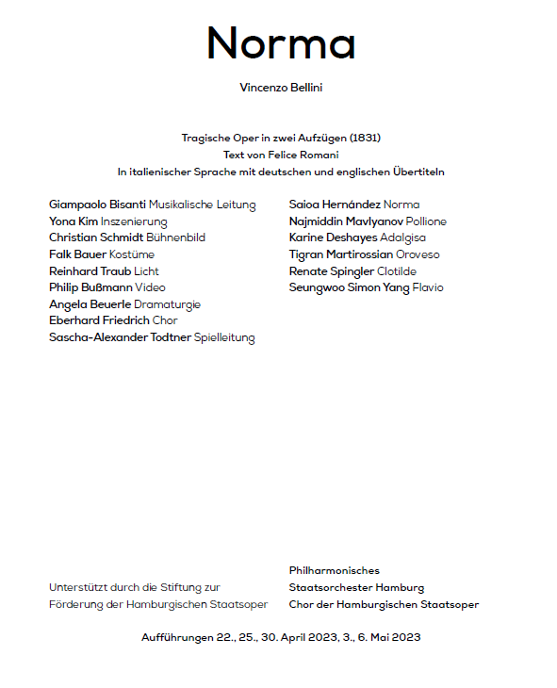


Slide 2
简介 Introduction
《诺尔玛》（Norma），又名《诺玛》。是意大利作曲家贝利尼的一部著名的歌剧作品，意大利语脚本由罗马尼（Felice Romani，1788-1865）根据亚历山大·苏美于1831年在法国上演的同名悲剧改编而来。
作品背景
1831年，作曲家贝利尼在上一部歌剧《梦游女》成功之后受到斯卡拉歌剧院的委托创作一部新的歌剧，于是贝利尼考虑将当时活跃于戏剧舞台的《诺尔玛》搬上歌剧舞台。贝利尼和他同时代的多尼采蒂和罗西尼在创作速度上有所不同，他的歌剧精工细作。其作品的特点是自然流畅的旋律，他似乎不必依靠曲式或规范，在他的笔下旋律惊人的拥有了生命及灵魂，它绵延不断如行云流水，以自己的意志生长发展。其歌剧往往一气呵成，直到结束才给人以喘息。在这方面，"钢琴诗人"肖邦及"指环"的作者瓦格纳都十分钦佩他，而后来的斯特拉文斯基则把他与贝多芬相提并论。虽然贝利尼希望能够在《诺尔玛》上面花较长的时间来打磨，但迫于无奈，这部《诺尔玛》最后也只用了3个月的时间来完成。在这部歌剧中，贝里尼减弱了旋律中的装饰部分，自然朴实却扣人心弦。有时根据特殊需要，这部歌剧也作四幕演出。
《诺尔玛》作为一部表现女主角的英雄式的意大利正歌剧可以说是一部不可多得的经典之作，但历来演出甚少，这确有原因。随着美声唱法的不断发展，经过了莫扎特和罗西尼，贝里尼在《诺尔玛》中将它发展到极致，女高音斯科托（R.Scotto）曾评价《诺尔玛》为"最完美的美声歌剧"。诺尔玛这个角色对女高音的要求非常高，不仅竟要具备扎实的声乐技巧，还要有足以连续唱上一个多小时的体力，此外，她还必须是一个很好的悲剧演员，能够独自控制舞台气氛及观众的情绪。女高音萨瑟兰曾表示她每唱完一场《诺尔玛》就要休息两天来恢复消耗巨大的声带及体能。
剧情大纲
纪元前五十年，罗马共和政体末期，高卢
第一幕：
森林深处，德鲁伊教徒正聚集在他们神的地方，神圣的Irminsul的神殿中，圣坛中圣洁的火熊熊燃烧，教主奥洛维索（Oroveso，男低音）正带领众人祈祷，他们祈求神保护他们打败那些罗马征服者。奥洛维索宣布，当时机到来，由他的女儿诺尔玛（Norma，女高音）向大家发信号。
附近，波霖内（Pollione，男高音），罗马任命的总督，他正与自己的副官散步，一路上两人谈起了诺尔玛，波霖内坦言道自己已经不再爱女祭司长诺尔玛，现在他正热恋着一个年轻美丽的女祭司阿达尔吉莎（Adalgisa，次女高音）。破坏誓言令人痛苦，可是爱情的甜蜜却叫人无法放弃。这时他们听到德鲁伊教徒集会的声音，记起诺尔玛曾警告他们不要踏入神殿周围，两人离开。
神殿内，诺尔玛正向月亮女神祈求和平，她劝阻那些激动的教众不得贸然行动，并且预言罗马人将从内部分裂。在诺尔玛的心里实际上非常苦恼，她偷偷的与罗马来的总督相恋，还生下了两个孩子，这种行为无意等于背叛，因为无论如何她不愿意自己的情人受到伤害。如果面前的事情能够和平的解决，那么她和她的孩子就还有希望。
当众人散去，阿达尔吉莎悄悄的走近圣坛，她祈祷神赐予她力量能够抗拒波霖内。一方面她是那么的爱着波霖内，一方面她感到了深深的恐惧，她的国家被罗马人占领，为此她应该离开波霖内。这时波霖内从墙后走出，他请求阿达尔吉莎原谅自己所带给她的苦难，并要她第二天随自己一同逃离高卢去罗马过新的生活。终于，阿达尔吉莎被说服了。
诺尔玛的房间幽暗而温暖，两个孩子正熟睡，诺尔玛在与她的侍女及密友克洛蒂尔德（Clotilde，女高音）聊天，她说着自己的担忧。她害怕波霖内回国时会抛弃她和她的孩子，并且有可能是为了一个女人，是谁她不知道。听到有人过来，诺尔玛吩咐侍女把孩子抱走。是阿达尔吉莎，她来忏悔自己的罪，她坦白自己与一个罗马人相恋，那个人要带她去罗马，可是这么一来就背叛了自己的信仰，现在只有求神宽恕。听着阿达尔吉莎的告解，诺尔玛想起了自己的恋情，她很同情这个与自己有着相像命运的人，她愿意解开阿达尔吉莎曾在神前立下的誓言。就在这时，波霖内进来，弄明白他就是阿达尔吉莎的爱人时诺尔玛愤怒的要发疯，诺玛大声斥责波霖内背信弃义。波霖内无言以对，他只求带走阿达尔吉莎，而阿达尔吉莎脸色苍白，她表示宁愿死也不会跟他离开。
第二幕：
深夜，对爱情感到绝望的诺尔玛手持短剑站在孩子的床边，她想杀死一段孽缘生下的两个儿子然后自杀，但当她注视着他们的时候心中不忍。这一对孩子睡得很熟，他们看起来多么天真可爱，她下不了手。迟疑中诺尔玛叫来了阿达尔吉莎，把两个孩子托付给她，要她去交给总督，并让她随他一道离开。阿达尔吉莎拒绝了，她怎么能够偷走诺尔玛的爱人，她发誓要把波霖内还给诺尔玛，还鼓励她带着孩子与波霖内重新开始。诺尔玛感动了，两个人流着眼泪互相拥抱。阿达尔吉莎立刻动身去找波霖内，请求他回到诺尔玛的身边。
奥洛维索招集了教众在圣殿中，他向人们宣布说罗马派来一位新的总督代替波霖内，那个人更加残酷。底下，被奴役的人群愤怒的咒骂着罗马人的罪行，他们激动的要求诺尔玛表明态度，他们要求战争。奥洛维索抬手示意众人平静下来，他要求大家为了最终的胜利暂时保持低调的态度，接着请诺尔玛主持祈福仪式，神将选定战争的时间。
诺尔玛离开父亲来到神庙深处等待阿达尔吉莎，当她得知波霖内拒绝了阿达尔吉莎的请求后心中充满了恨意，爱情居然如此强烈，她的身体一阵一阵的颤抖。无法控制自己感情的诺尔玛在爱恨交加中痛苦异常，她走到祭坛前公布神的旨意，即刻向罗马宣战，奥洛维索要求选出一名牺牲献给神。这个时候波霖内被拖进来，人们发现他鬼鬼祟祟的在神殿附近徘徊，他是来带阿达尔吉莎私奔的。
诺尔玛喝退众人，走到波霖内面前，她问他是否愿意跟阿达尔吉莎断绝关系，波霖内拒绝，她又问他对自己还有否爱情，他回答没有，诺尔玛安静的笑起来。她对父亲跪下说已有了牺牲，又一个女祭师背叛了自己的信仰与敌人私通，众人问她是谁亵渎了神背叛了祖国。这时诺尔玛看向波霖内与阿达尔吉莎，这两个人脸色苍白，但神情镇定。奥洛维索高声问女儿是谁，出乎意料的，诺尔玛说：就是我!她转身对波霖内说：你虽然背弃了这颗心，但你不再能离开我，你这冷酷的罗马人！比你更有力量的神，已经把我们结合在一起，不论是活的日子，或是死后在黄泉下。
面对如此深爱自己的诺尔玛波霖内感到痛苦，他颤抖的站起来要求分担对于诺尔玛的惩罚，眼泪落下，对于她，他似乎从来没有好好的去理解，现在只能祈求宽恕。诺尔玛将孩子交付给仍处于惊吓中的父亲，愿自己的罪过不要连累孩子。拉着爱人的手一起走向熊熊的烈火，她的脸上闪耀着圣洁霞光，像一位真正高贵的女神。不忍心目睹的人们跪下来，他们知道这一次的牺牲必能洁净祭坛与圣殿，祈祷的歌声传向远方。

Slide 3
战争——内部和外部 尤娜·金 (Yona Kim) 讲述她制作文森佐·贝利尼 (Vincenzo Bellini) 的歌剧《诺玛》(Norma)。 我的心里充满了尖叫声。 晚上，他会振翅飞翔，用他的钩子寻找喜欢的东西。西尔维娅·普拉斯 听到贝利尼的歌剧《诺玛》，您的第一反应是什么？ 诺玛是一个高压场，其戏剧性的能量源自极端对立面的摩擦。一方面，旋律和歌声具有近乎超凡脱俗的美感，让人心潮澎湃；另一方面，故事以优美的音乐为幌子，讲述着无情的严酷和残酷。 它是 19 世纪意大利美声唱法的巅峰作品之一……对我来说，这种美声唱法的悖论总是代表着对风景思维的富有成效的挑战。对于《诺玛》，我发现它比《诺玛》更激进，是的，更越轨。其他美声唱法——意大利浪漫主义作品”。这主要是由于极端的母题，例如可以追溯到美狄亚的杀婴、责任与欲望、贞洁与肉欲之间的冲突、被占领者与占领者之间的战争、邪教与除此之外，还有爆炸性的人物组合，与“浪漫主义”中常见的恋人不同，这里是一个致命的三角关系。 这不是一个和平、美好的世界…… 不，外面和里面都有战争。不仅是被占领者和占领者之间，而且是女人和男人、女儿和父亲、个人和社区之间。甚至每个角色都在恐惧和对死亡的蔑视之间挣扎，努力寻找自己应该如何生活的答案。所有角色都注定要生活在这种内部和外部的战争状态中，为了生存而做出决定并撒谎。这赋予了这部作品巨大的表现力，这就是艺术大师优美歌声的音乐形式
7 几乎威胁要炸而不炸。正是在这一点上，我非常强烈地感受到了舞台布景的力量中心。 根据剧本，这部歌剧的故事发生在基督诞生之前的罗马占领的高卢…… 罗马人和高卢人之间的这场战争构成了对外行动的历史背景。但我认为这不必与特定的历史情境联系在一起；对我来说，至关重要的是，将这件作品直接从遥远的前基督教时代中弹射出来，并将其转化为模型图像和场景，以便使其易于理解。以一种恶毒的方式使其具有可读性。因为这种类型的占领战争一直在重演，并且在今天这个世界上仍在重演。 我们在舞台上看到什么？ 通过场景设置的象征性和模型性，它提供了许多可能的联想，我想把人物从冷漠的歌剧英雄主义中解放出来，让他们对今天的人们来说是有形的；一个被占领的国家。他的战士们夜复一夜地秘密聚集在森林中，接收攻击敌方占领者的信号。但这个标志每次都不见踪影。黑暗中无休止的等待已经耗尽了她的精力。唯一让他们活下去的就是对占领者的仇恨。他们的疲惫与不耐烦一样严重。 歌剧是这样开始的：一群陷入绝望的人群……你可以看到狂热的诞生和成长。这些人已经准备好接受任何牺牲。然后一个容器出现在这群人的中间。诺玛，他们的高级女祭司和精神领袖，前来给战士们带来战争的神圣标志。这些狂热的战士需要对诺玛的崇拜、仪式的象征及其神奇的力量，来保护他们的道德盲目性并使其合法化。 但高卢人难道不是这场占领战争的受害者吗？ 一个人应该抵制诱惑，抵制明显的同情 让被占领者和他们的战士屈服并陷入善恶的黑白画中。我发现被占领人民的盲目自以为是与占领者的道德冷酷一样值得怀疑。
8 在贝利尼的《诺尔玛》中，我们几乎完全体验到了被占领的高卢人的视角——作品中出现的唯一罗马人是波利昂和弗拉维奥…… 是的，贝利尼和他的剧本作者罗马尼一起，描绘了一幅令人难以置信的细致入微的被占领人民的画面。在这篇文章的开头，你面对的是一个由狂热战士组成的激进社会，他们会使用任何手段，只要这只能导致他们渴望从占领中解放出来。这是一个近乎原教旨主义的社会，其自以为是和仇恨令人震惊。她在森林中为了维持武士精神而进行的祭祀仪式也有些可怕和暴力。 在音乐上，这个社会通过合唱团表达自己。贯穿全曲的军事合唱团，在第二幕的嗜血战歌（“Guerra，guerra”）中达到高潮。这个社会既不能允许也不能原谅人类的决定和行动永远无法摆脱的矛盾。他们需要诺玛作为精神力量，但这也正是为什么当她的失误被曝光时，她迫切希望看到自己被烧死在火刑柱上，正是在这样的背景下，人物内心的战争状态才得以理解。 这是一个武士的社会，但其中也有女性——剧本中谈到了女祭司”。
你如何看待她们在这个结构中的角色？这样的社会需要偶像。而且对这些偶像及其邪教魔法力量的需求与日俱增艰苦的抗战持续的时间越长。为了保证供应，好战的父亲们在这片森林里为他们的女儿们设立了一个机构。在这里，她们应该被严格地抚养成处女偶像。她们应该，显然完全没有受到任何影响。被占领的国家和肮脏的森林的恐怖，因贞洁、服从和纪律而受到惩罚，并被传唤到仪式办公室。在这里，年轻的女祭司和勤劳的小萨满被交给不祥的月亮女神，她是不可预测和反复无常的。但月亮女神只是眼睁睁地看着她的学生、学徒或纯粹的色情力量的孩子屈服于男性占领者并毒害他们的生命。 这些女性中的第一个、最高的——偶像、女祭司——出现了诺玛。作为高级女祭司和道德权威主持这个社会的诺玛，不仅有多年的秘密恋情。
由于与占领者波利昂的关系，她甚至和他有两个孩子，她把孩子藏在一个破旧的藏身之处。这是一个既荒谬又危及生命的星座：就好像一名宗教伊斯兰国战士与一名美国高级军官生了孩子，或者好像巴勒斯坦解放阵线的领导人与一名以色列政客建立了一个家庭，她必须躲避她的战友。 这对于歌剧中的这个角色意味着什么？ 诺玛的生活就站在这个高度不稳定的谎言上，仿佛站在刀刃上，当波利奥内不再回报她的爱，因为他爱上了她最热心的女祭司之一阿达尔吉萨时，她的生活奔向了一个她无法阻止的深渊跑步是为了生存，或者至少是为了拯救孩子的生命。当我仔细听音乐时，我有一种感觉，外部战争是诺玛内部战争的代表。令人难以置信的是如何...例如，银幕外反复响起的好战合唱团的起起落落与诺玛的心理图完全一致。有时，在我看来，它们甚至就像诺玛的声学投影面，诺玛在外部战争中，正在为她的爱和生存而进行她的内部战争。 当高阶女祭司诺玛最终出现时，我们会看到一个什么样的女人？ 对我来说，诺玛在第一幕中作为女祭司出现在等待的狂热战士中，一点也不英雄气概。我认为诺玛是战争狂热人群中脆弱的猎物。她戴着面具，脸上没有任何表情，就像石头做的一样。一个预言家，一个行走的神谕，一个萨满，一个拉撒路女士，一个人们想要开口谈论的无声丑闻。人群紧紧抓住她的每一个字，只为听到一个词：战争。但诺玛要求她保持安静。 在她著名的卡瓦蒂纳表演中，她在这首咏叹调中谈到了什么样的和平？ 诺玛在《Casta Diva》（“Pace v'intimo”）中强加给战士们的和平是一种模棱两可的和平；她用这句和平咒语试图阻止一心向她的秘密情人波利昂复仇的人群，并保护他免受她人民的侵害。但同时，这种平静也是她自己最渴望的。她带着可耻的秘密，却不得不离开
10 在外表上扮演完美无缺的超自然女祭司，尽管她被极其矛盾的情绪和存在主义的恐惧来回撕裂。 因此，《歌姬之歌》只是这场战争、充满冲突的行动中的短暂停留、短暂停顿。 是的。因为无论是对于战士还是对于他们自己来说，都不可能有和平，这一点在“卡斯塔女主角”之后立即变得清晰起来。人群对“卡斯塔女主角”不感兴趣，在下一次好战的攻击后尖叫得更大声，年轻的女祭司阿达尔吉萨，暗恋着波利奥内的他被孤零零地留下了。她将在二重唱中承认对他的爱，并结束诺玛的平静。 你如何看待这个星座中的波利翁（Pollione）、阿达尔吉萨（Adalgisa）？ 不仅是诺玛，波利奥内和阿达吉萨也在与自己作斗争，为自己的情感和道德自主权而战。阿达尔吉萨爱上了占领者，同时爱上了诺玛的情人，她钦佩和崇拜，这一事实增加了这个角色的悲剧性。在她的咏叹调中，她与自己对波利奥内觉醒的欲望作斗争，这与她作为处女女祭司的职责相冲突，是如此紧迫，以致于变得恐惧和焦​​虑。随着她随后与波利昂的会面，她对他和他的诱惑力量发起了无情的防御战。但波利昂在争取新爱情的过程中也同样坚持不懈。当阿达尔吉萨在这首令人震惊的二重唱结束时屈服于波利奥内的色情力量时，人们几乎感觉到一种救赎的感觉。 但这种救赎，波利奥内和阿达尔吉萨之间的幸福只持续了几拍。不久之后，在第一幕的结局中，灾难的全部范围就变得显而易见了。 我觉得有趣的是，阿达尔吉萨在得知诺玛是波利奥内的情人并与他有两个孩子后，在第二幕中同样迫切地努力恢复与诺玛的友谊。她立即​​准备放弃她所爱的男人，甚至努力确保他回到诺玛身边。当这两个女人在二重唱中唤起彼此的友谊并陶醉其中时，对我来说，诺玛的喜悦可以用她绝望的处境来解释，这最终通过阿达尔吉萨的放弃带来了最后一丝希望

Slide 4

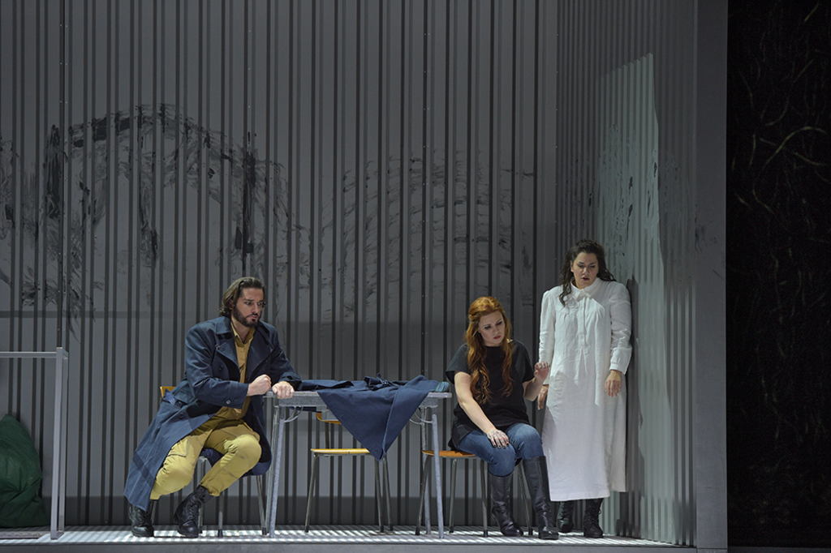
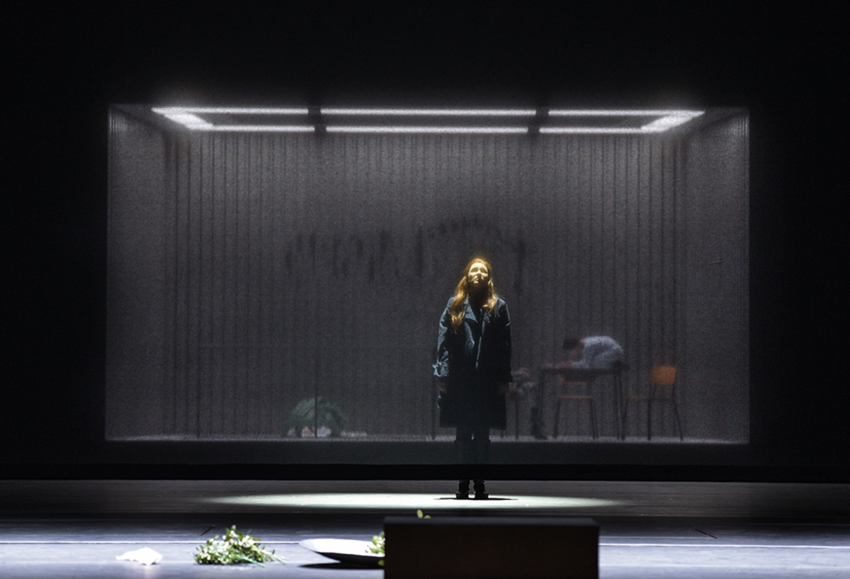
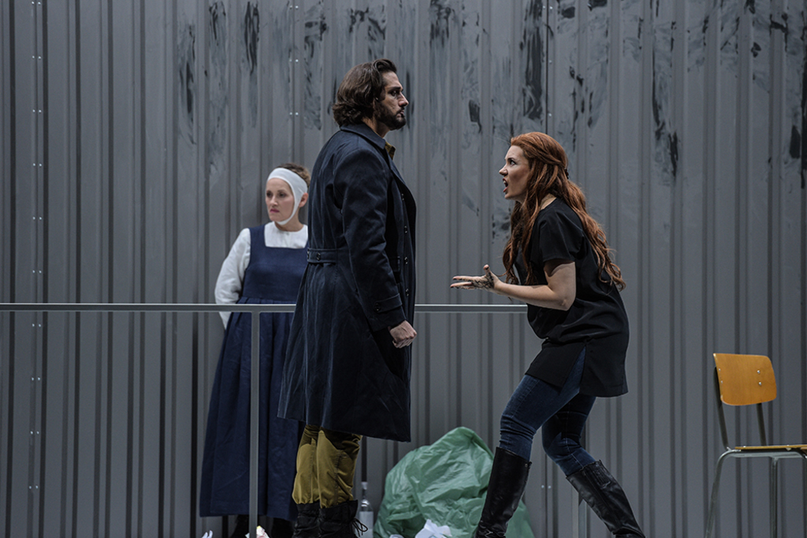

Slide 5

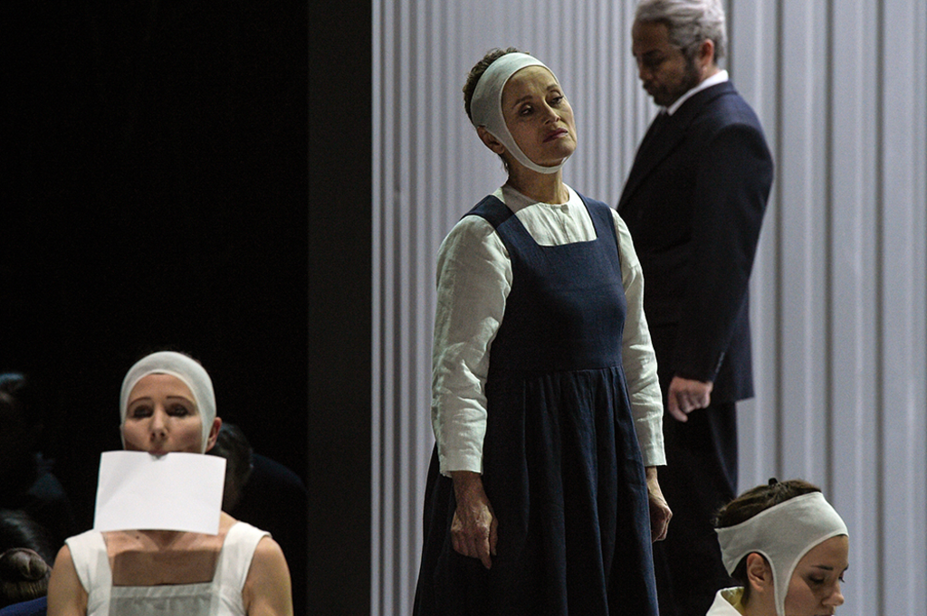
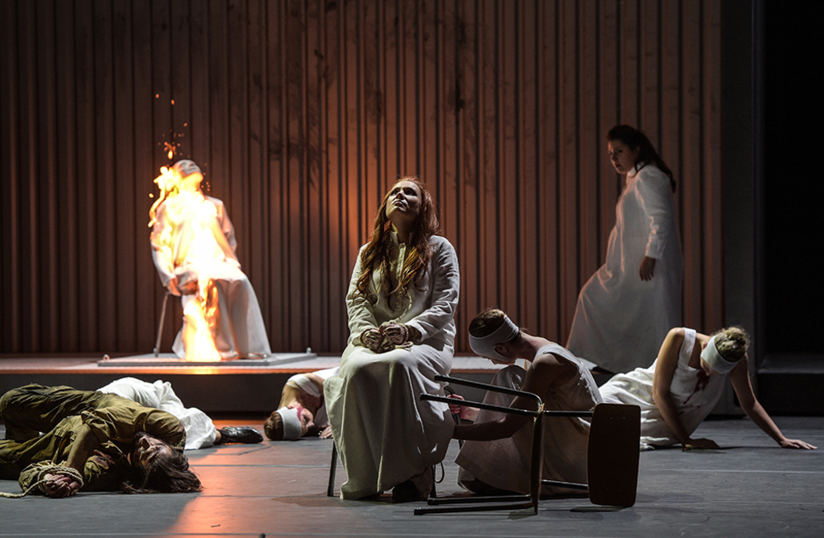

Slide 6
